Slide 1
16. Lähi-idän uskonnoilla on paljon yhteistä
LUMO
1

Slide 2
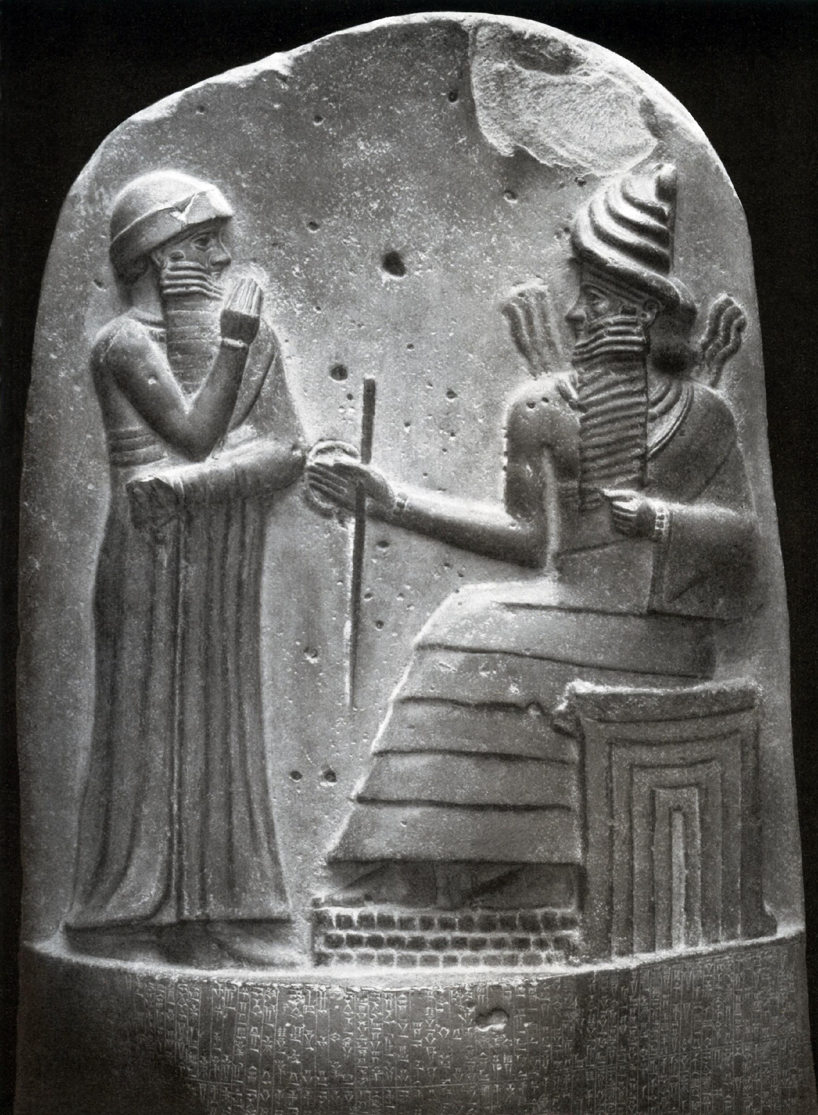
Lähi-idän uskontojen yhteiset ja erottavat piirteet
Historiallinen ja kulttuurinen tausta on Mesopotamiassa.
  myytit, esim. vedenpaisumus tai kuoleva ja elämään palaava jumaluus
  ajatus teokratiasta: jumalat poliittisen päätöksenteon korkeimpia auktoriteetteja
  oikeudenmukaisuutta ja Jumalan tahtoa julistavat profeetat
  ajatus jumalallisesta säädetystä laista

Slide 3
kreikkalais-roomalaisen ajan henkinen ja kulttuurinen perintö
  Filosofinen keskustelutapa ja käsitteistö mahdollisti uskontojen vuoropuhelun.
  Antiikin filosofian käsitteistöä käytettiin osana uskonnon muotoilua.

Slide 4

Kertomusperinne, henkilöt ja paikat
Abraham, Ibrahim (”Abrahamin perilliset”)
  juutalaisuus: uskon esikuva, liitto Jumalan kanssa, kantaisä, luvattu maa
  kristinusko: uskon esikuva
  islam: merkittävä profeetta, ensimmäinen monoteisti, hyväksyi Allahin tahdon
Jeesus
  juutalaisuus: hyvä juutalainen
  kristinusko: Jumalan poika
  islam: profeetta

Slide 5
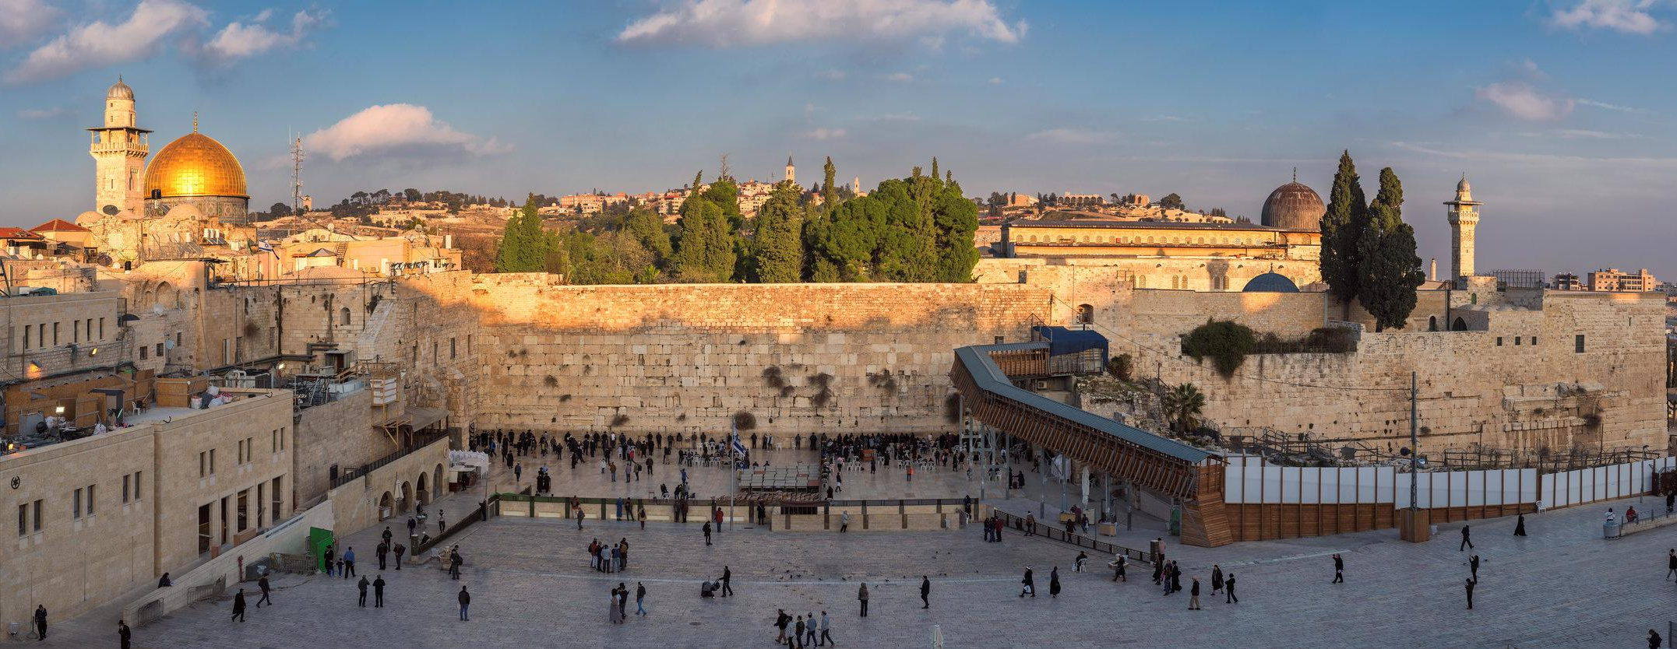

Slide 6
Jerusalem
  valtava symbolinen merkitys
  juutalaisuus: Temppeli on jumalanpalveluksen ja uhrikultin keskuspaikka. Jerusalemin erityisaseman huomioiminen ja tuhoutuneen temppelin muistaminen on osa juutalaista uskonnonharjoittamista.
  kristinusko: Jerusalem oli Jeesuksen viimeisten päivien, kuoleman ja ylösnousemuksen tapahtumapaikka.
  islam: Muhammad teki yöllisen taivasmatkan Jerusalemista tapaamaan aikaisempia profeettoja.

Slide 7
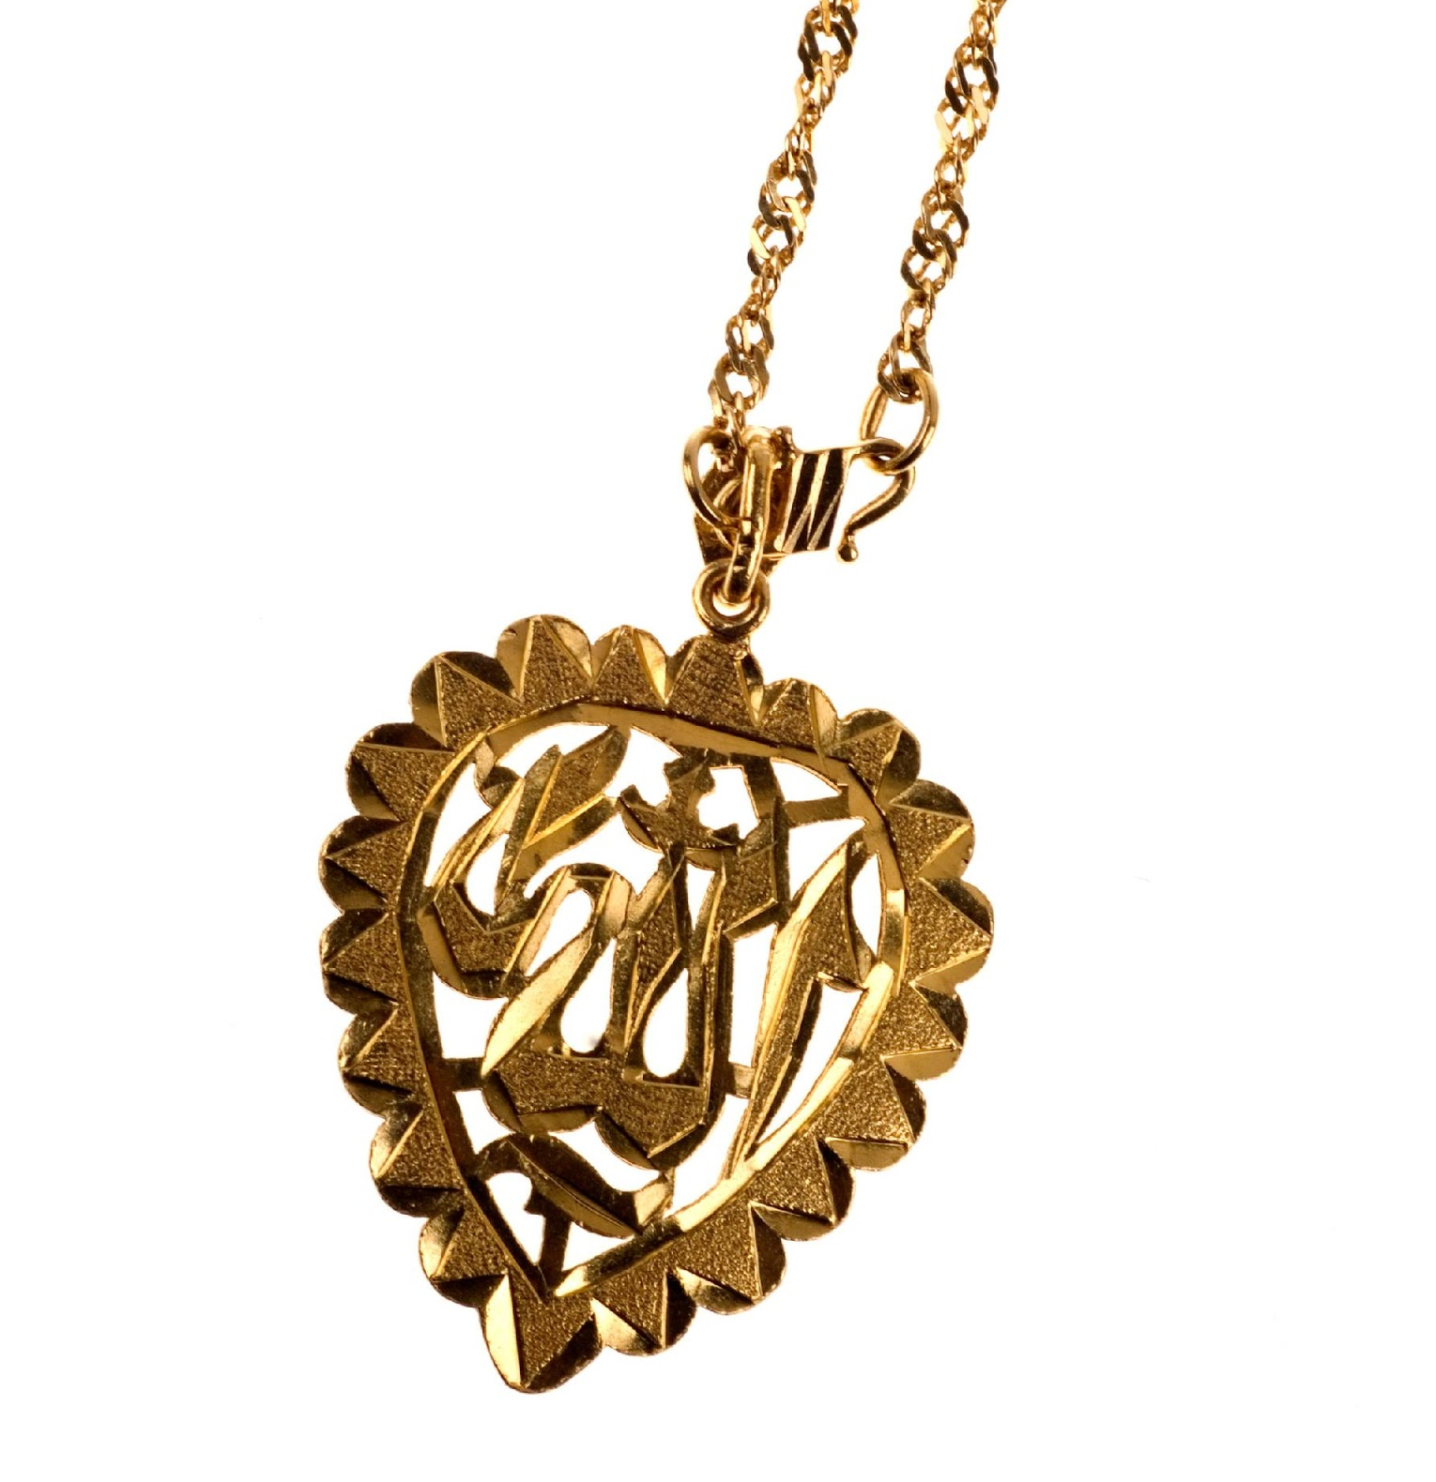
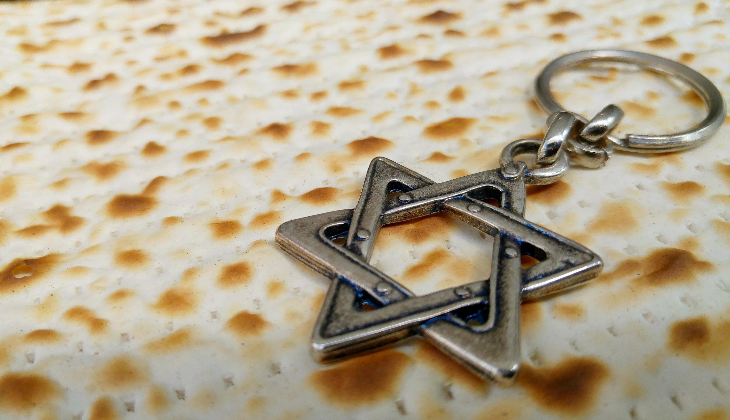
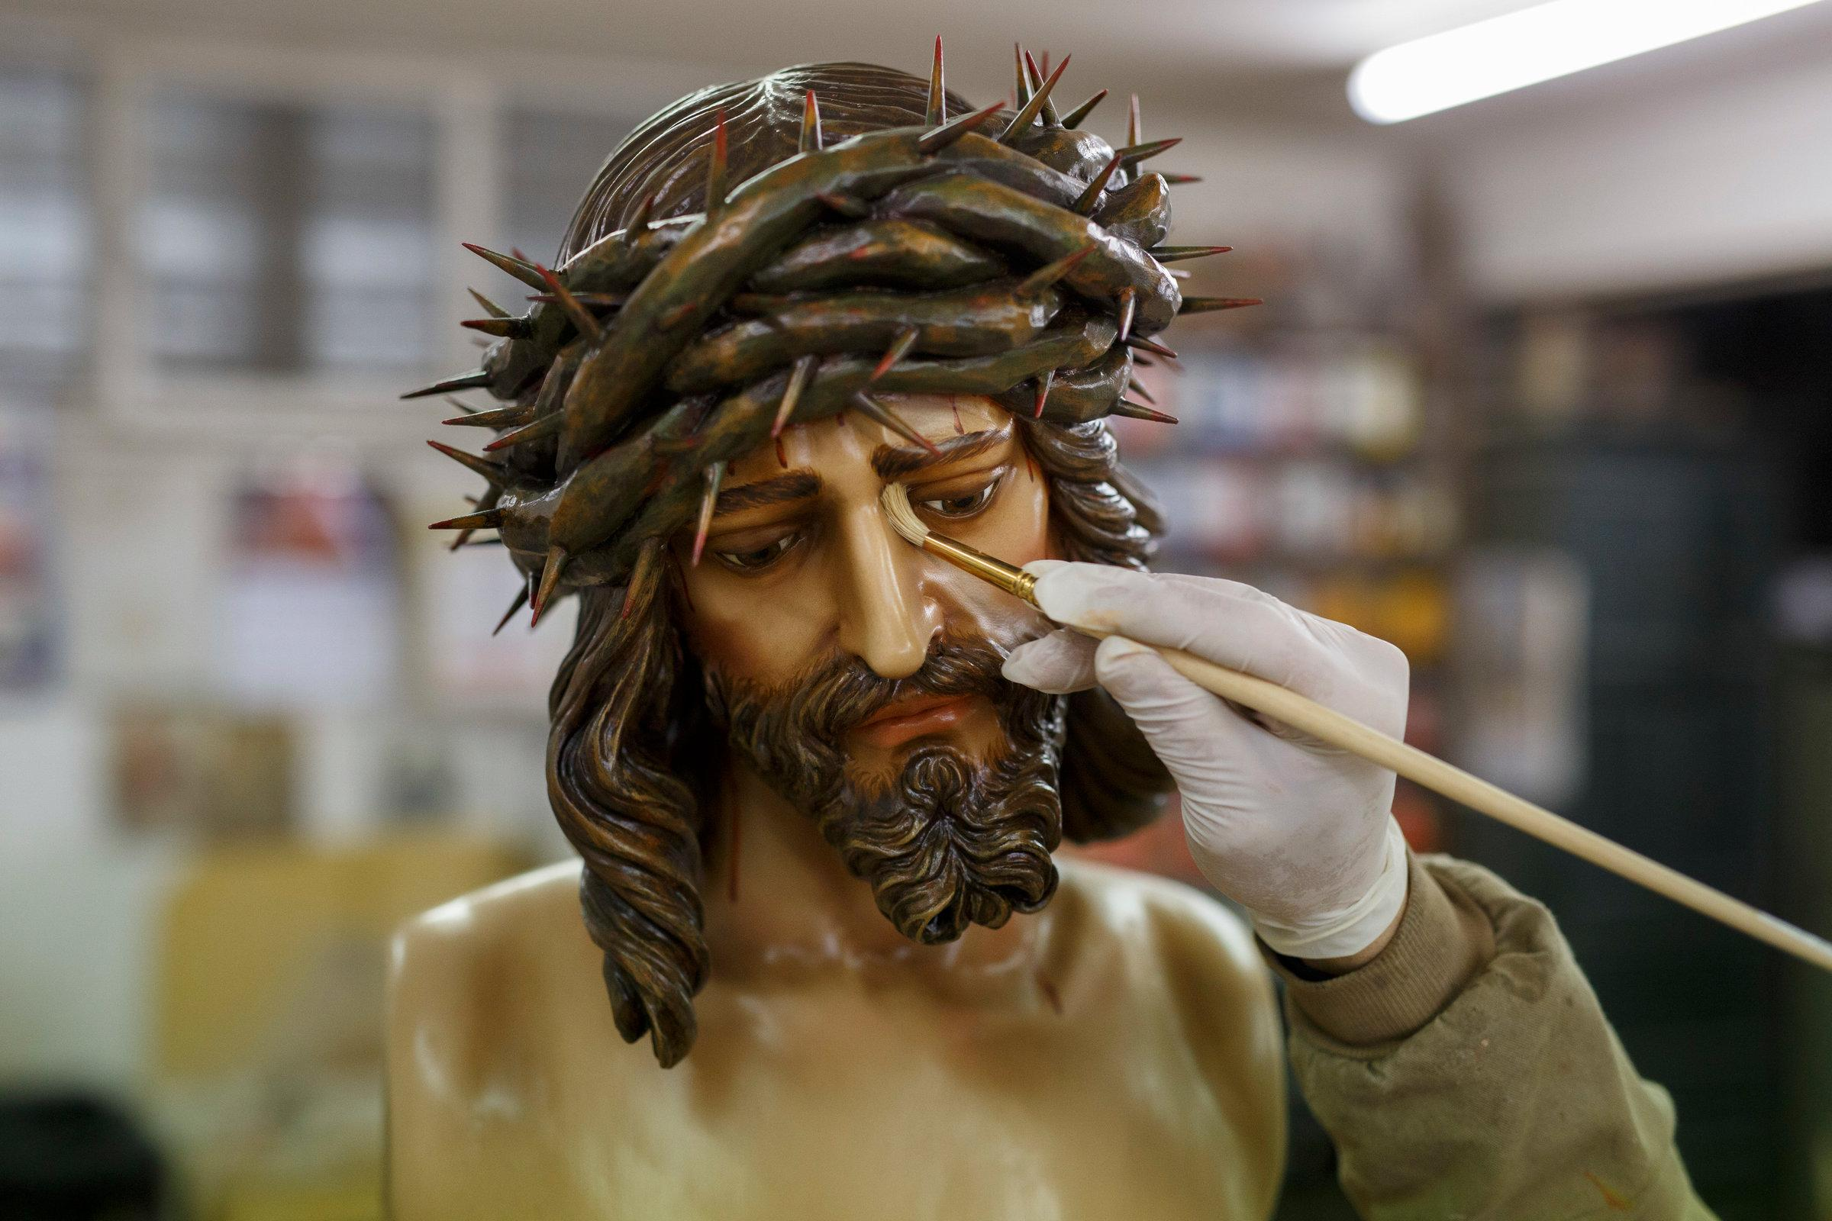
Opilliset piirteet
ilmoituksen ja pyhän kirjan ajatus, ”Kirjan kansat”
monoteismi
juutalaisuudessa ja islamissa kielteinen asenne kuviin
kristinuskossa Jeesus Jumalan Poika; kolminaisuusoppi

Slide 8
ajatus historiassa toimivasta Jumalasta
ajatus profeettojen välityksellä itsensä ilmoittavasta Jumalasta
usko enkeleihin
viimeinen tuomio ja tuonpuoleisen elämän ja kuolleiden herättämisen odotus
yhteiskunnallisen oikeudenmukaisuuden korostus

Slide 9
jumalanpalveluksen yhteisiä piirteitä: rukous, Jumalan sanan lukeminen ja selittäminen
  synagoga esikuva kristilliselle ja islamilaiselle jumalanpalvelukselle
  islamilainen rukousasento kristillistä perua
islam ja kristinusko: universalismi
juutalaisuus: etninen uskonto

